Slide 1
Notes:
13/11/11
1
1
1

Slide 2
Fabio Fanti
Biologia,
microbiologia
e tecnologie di
controllo sanitario
Fabio Fanti – Biologia, microbiologia e tecnologie di controllo sanitario © Zanichelli 2019
2
Notes:
13/11/11
2
2
2

Slide 3
I processi biotecnologici
Fabio Fanti – Biologia, microbiologia e tecnologie di controllo sanitario © Zanichelli 2019
3
Notes:
13/11/11
3
3
3

Slide 4
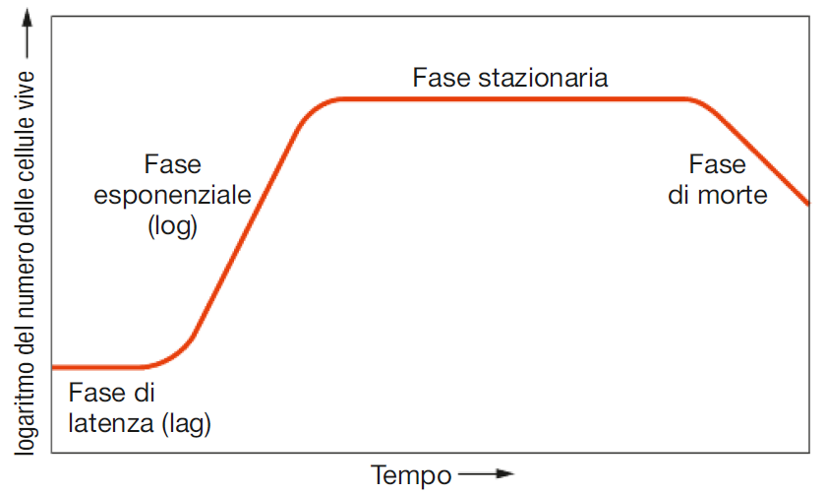
I processi biotecnologici
Esigenze nutrizionali e condizioni operative
Per ottimizzare le condizioni colturali allo scopo di ottenere concentrazioni rilevanti del prodotto è necessario valutare:
le sostanze nutritive: possono servire in eccesso o in carenza
i parametri ambientali: temperatura, pH, condizioni di aerazione ecc.
i parametri relativi alla cinetica di fermentazione, cioè la relazione fra la fase della curva di crescita microbica e quella in cui si ha la massima resa produttiva
Curva di crescita microbica.
Fabio Fanti – Biologia, microbiologia e tecnologie di controllo sanitario © Zanichelli 2019
4

Slide 5
I processi biotecnologici
I terreni di coltura per la microbiologia industriale /1
I terreni di coltura possono essere:
sintetici: utilizzati in laboratorio, contengono materie prime pure
complessi: impiegati in microbiologia industriale, contengono materie prime grezze che richiedono pretrattamenti
Fonti di carbonio: CO₂, carboidrati in forma pura (es. lattosio o glucosio) o grezza (derivano da diverse fonti es. melasse, cellulosa ecc.)
Fonti di azoto: composti inorganici (sali di ammonio), composti organici (aminoacidi e proteine, urea), materie prime grezze (es. acqua di macerazione del mais).
Fabio Fanti – Biologia, microbiologia e tecnologie di controllo sanitario © Zanichelli 2019
5

Slide 6
I processi biotecnologici
I terreni di coltura per la microbiologia industriale /2
Fonti di vitamine: ingredienti delle materie prime grezze utilizzate. Possono essere integrate con altre sorgenti (es. estratto di lievito).
Minerali: dall’acqua di fonte e dalle materie prime grezze impiegate. Se necessario, si possono aggiungere sali di calcio, fosforo, potassio, cloro, magnesio.
Agenti antischiuma: sostanze ad azione tensioattiva che riducono la tensione superficiale, limitando la formazione di schiuma. Si impiegano oli naturali e sintetici.
Fabio Fanti – Biologia, microbiologia e tecnologie di controllo sanitario © Zanichelli 2019
6

Slide 7
I processi biotecnologici
I terreni di coltura per la microbiologia industriale /3
Sistemi tampone per la correzione del pH: carbonato di calcio (se il sistema è acido) o fosfati (se alcalino).
Precursori: sono incorporati dai microrganismi e andranno a formare parti della molecola che il microrganismo è chiamato a produrre; la resa è altamente potenziata (es. acido fenilacetico, precursore della molecola di penicillina G).
Acqua: importante per il calcolo dei volumi necessari alla preparazione dei terreni di coltura, la conduzione degli impianti, le sue caratteristiche e composizione in oligoelementi.
Fabio Fanti – Biologia, microbiologia e tecnologie di controllo sanitario © Zanichelli 2019
7

Slide 8
I processi biotecnologici
Le fasi produttive: preparazione dell’inoculo
In ogni processo biotecnologico intervengono due componenti fondamentali:
la materia prima che costituisce il substrato
i biocatalizzatori con cui esso è inoculato
Il ceppo microbico deve rispettare alcune caratteristiche:
facilità di coltivazione e manipolazione
assenza di qualsiasi carattere di patogenicità
alta velocità di riproduzione
elevata capacità produttiva (ceppo alto-produttore)
stabilità genetica (bassa frequenza di mutazione)
Fabio Fanti – Biologia, microbiologia e tecnologie di controllo sanitario © Zanichelli 2019
8

Slide 9
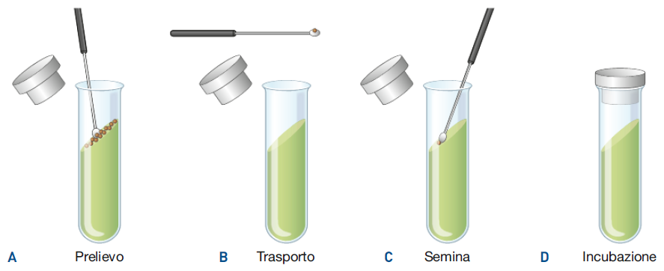
I processi biotecnologici
Le fasi della procedura di scale-up /1
Procedura di scale-up: trasferimento della coltura-starter da un microambiente (provetta) ai contenitori industriali (migliaia di litri). Si articola in fasi successive nelle quali l’inoculo è trasferito in contenitori di volume progressivamente maggiore, intervallate da periodi di incubazione in condizioni controllate.
Una quota è prelevata dal terreno di conservazione e seminata su slant e incubata
Fabio Fanti – Biologia, microbiologia e tecnologie di controllo sanitario © Zanichelli 2019
9

Slide 10
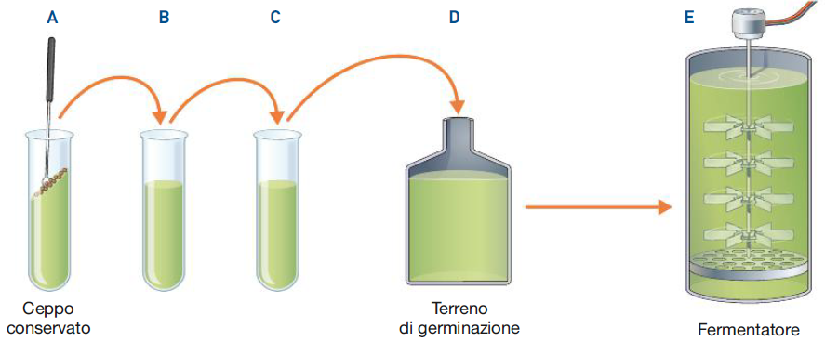
I processi biotecnologici
Le fasi della procedura di scale-up /2
La coltura è trasferita dallo slant in provette di terreno liquido (riproduzione più veloce); quando la concentrazione di cellule aumenta, viene trasferita in contenitori progressivamente più capienti.
La brodocoltura è travasata in minifermentatori in condizioni operative equivalenti al fermentatore finale
Trasferimento al bioreattore di produzione
Fabio Fanti – Biologia, microbiologia e tecnologie di controllo sanitario © Zanichelli 2019
10

Slide 11
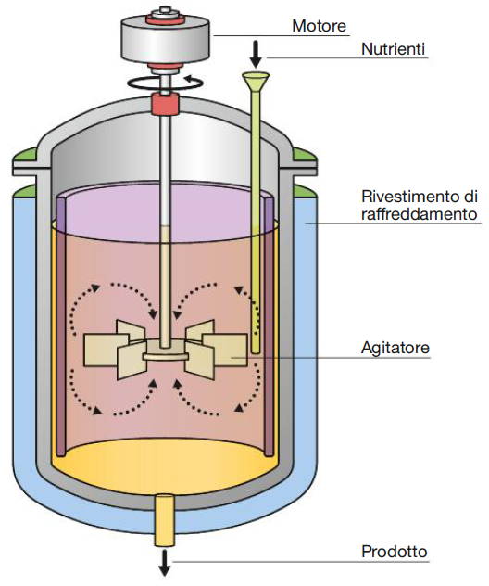
I processi biotecnologici
I fermentatori o bioreattori /1
Grandi dimensioni
Acciaio inossidabile elettrolucidato
Forma cilindrica con aperture di ingresso e di uscita asservite da valvole
Sistema di agitazione meccanica o pneumatica
Sistemi di aerazione (se destinati a trasformazioni aerobiche)
Sistemi di termostatazione
Manometri per il controllo della pressione interna
Controllo online dei parametri di processo: temperatura, pH, ossigeno disciolto, velocità di agitazione, pressione interna, livello di schiuma, flusso di gas
Fabio Fanti – Biologia, microbiologia e tecnologie di controllo sanitario © Zanichelli 2019
11

Slide 12
I processi biotecnologici
I fermentatori o bioreattori /2
Classificazione in base alla tipologia costruttiva:
monofasico: i costituenti del sistema di reazione sono tutti in fase acquosa e costituiscono una miscela omogenea
multifasico: almeno un costituente è presente anche in fase solida o gassosa
Bifasici (fase acquosa e fase solida):
a letto fisso: colonna di materiale inerte sulla quale è stato immobilizzato il biocatalizzatore
a letto fluido: la sospensione di particelle solide su cui è immobilizzato il biocatalizzatore sedimenta nella parte superiore del bioreattore, sospinta dal un flusso d’aria
Reattore anaerobico o digestore: bioreattore trifasico (fase liquida, solida e gassosa), impiegato nel trattamento dei fanghi di depurazione e con produzione di biogas (es. metano).
Fabio Fanti – Biologia, microbiologia e tecnologie di controllo sanitario © Zanichelli 2019
12

Slide 13
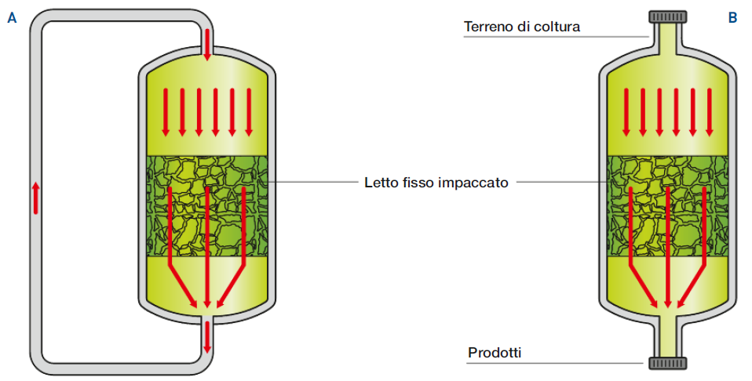
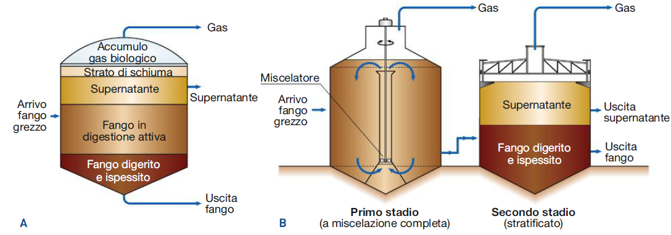
I processi biotecnologici
I fermentatori o bioreattori /3
Reattore a letto fisso: a riciclo totale (A); a flusso continuo (B).
Digestori anaerobici: monostadio (A); a due stadi (B).
Fabio Fanti – Biologia, microbiologia e tecnologie di controllo sanitario © Zanichelli 2019
13

Slide 14
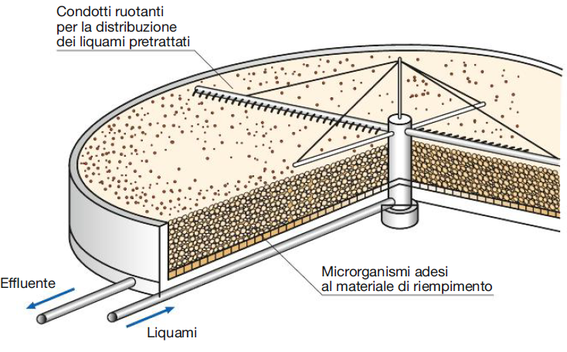
I processi biotecnologici
I fermentatori o bioreattori /4
Percolatore: bioreattore trifasico in cui il materiale inerte e poroso sul quale è immobilizzato il biocatalizzatore riempie una vasca aperta: su di essa è spruzzato il substrato liquido da trasformare. Tale substrato percola attraverso gli interstizi fra le particelle di materiale poroso in cui circola anche l’aria.
È impiegato nei processi di depurazione biologica aerobica delle acque reflue.
Fabio Fanti – Biologia, microbiologia e tecnologie di controllo sanitario © Zanichelli 2019
14

Slide 15
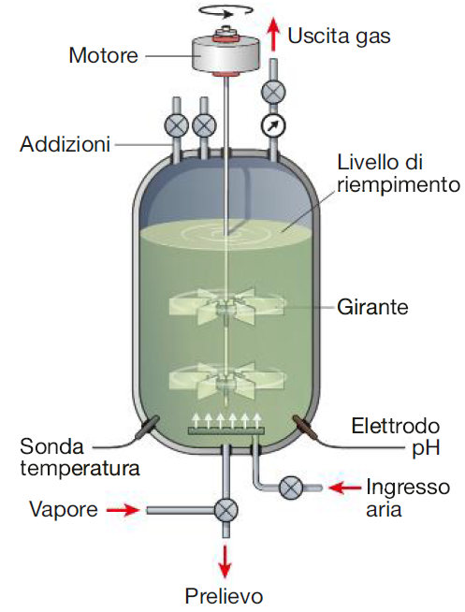
I processi biotecnologici
I fermentatori o bioreattori /5
Classificazione in base al sistema di aerazione e di agitazione:
1. Ad azione meccanica: l’aria è immessa nell’asse di rotazione cavo e fuoriesce dalle pale che svolgono un’azione meccanica di rimescolamento (es. STR - stirred tank reactor)
Fermentatore STR con agitazione di tipo meccanico.
Fabio Fanti – Biologia, microbiologia e tecnologie di controllo sanitario © Zanichelli 2019
15

Slide 16
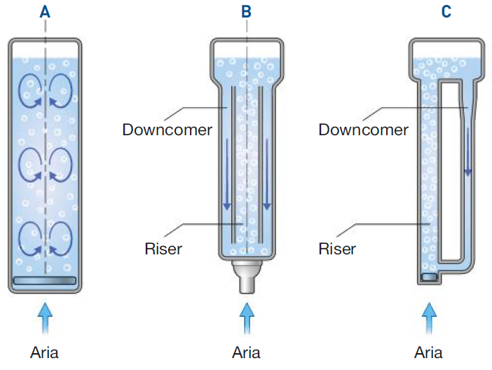
I processi biotecnologici
I fermentatori o bioreattori /6
2. Ad agitazione pneumatica o air-lift: l’aria svolge aerazione e rimescolamento della brodocoltura.
bubble column: la colonna di liquido è messa in agitazione dall’immissione e distribuzione di aria pressurizzata dalla base
air-lift: l’aria è immessa alla base del fermentatore ad elevata pressione, per favorire gli scambi di ossigeno, l’agitazione di tutta la brodocoltura e il suo continuo ricircolo.
Schema di fermentatori ad agitazione pneumatica:
Bubble column (A); Air-lift a circolazione interna (B); Air-lift a circolazione esterna (C).
Fabio Fanti – Biologia, microbiologia e tecnologie di controllo sanitario © Zanichelli 2019
16

Slide 17
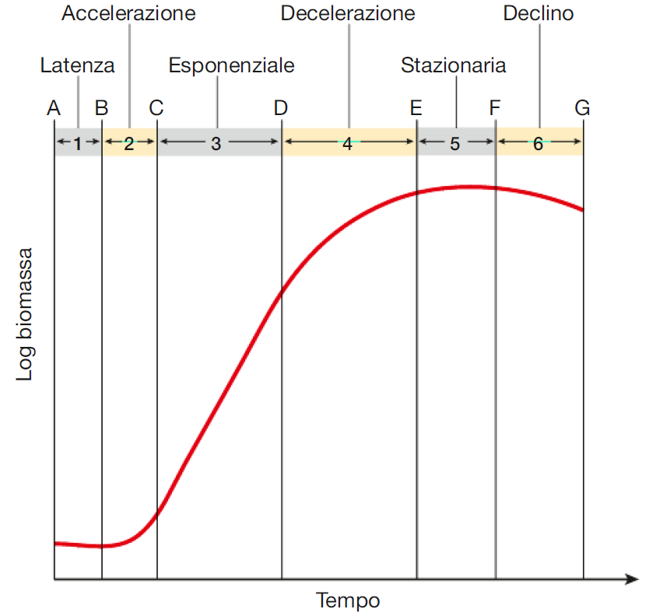
I processi biotecnologici
La curva di crescita microbica
Fasi della curva di crescita microbica:
Latenza: adattamento dei microrganismi all’ambiente
Accelerazione: la popolazione inizia lo sviluppo e il metabolismo raggiunge un equilibrio funzionale
Crescita esponenziale: la quantità di biomassa raddoppia nell’unità di tempo
Decelerazione
Crescita stazionaria
Declino: esaurimento delle riserve energetiche dei microrganismi. Può essere seguita da lisi cellulare
Fabio Fanti – Biologia, microbiologia e tecnologie di controllo sanitario © Zanichelli 2019
17

Slide 18
I processi biotecnologici
La classificazione delle fermentazioni su base cinetica
Tipo I: prodotti semplici che derivano direttamente dal metabolismo energetico primario
Tipo II:
Prodotti di complessità intermedia che derivano indirettamente dal metabolismo energetico
Tipo III:
prodotti di biosintesi più complessi derivanti dal metabolismo secondario
Velocità specifica di crescita —; Velocità specifica di consumo di substrato ---; Velocità specifica di formazione del prodotto ····).
Fabio Fanti – Biologia, microbiologia e tecnologie di controllo sanitario © Zanichelli 2019
18

Slide 19
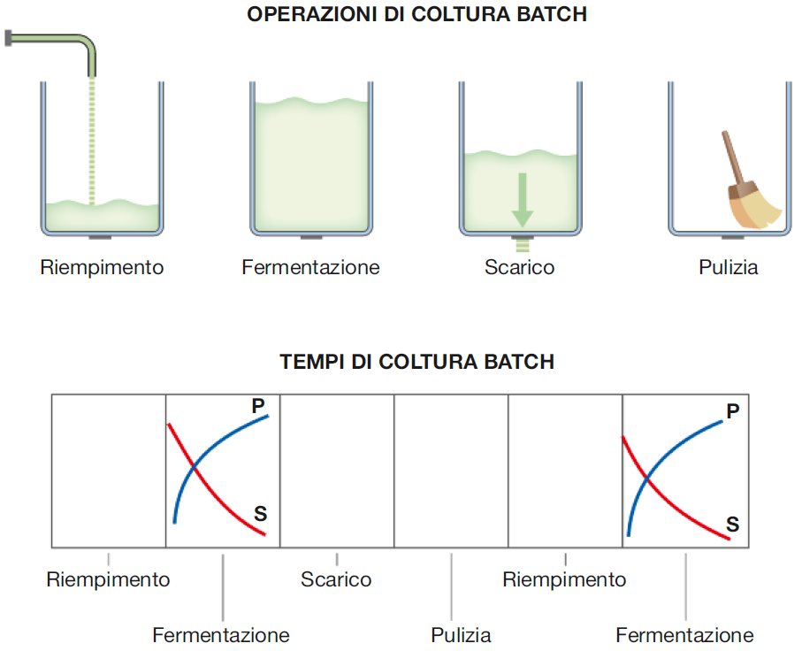
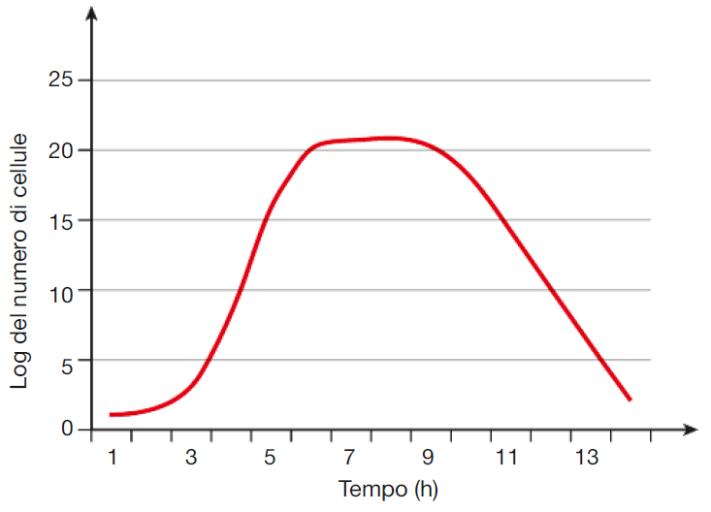
I processi biotecnologici
Processi batch, continui, fed-batch /1
La coltura discontinua o batch prevede il progressivo scale-up dell’inoculo iniziale fino alla semina nel reattore di produzione, il mantenimento della coltura per un tempo prefissato e calcolato per la massima resa produttiva, l’interruzione del processo e il recupero dei prodotti.
Fabio Fanti – Biologia, microbiologia e tecnologie di controllo sanitario © Zanichelli 2019
19

Slide 20
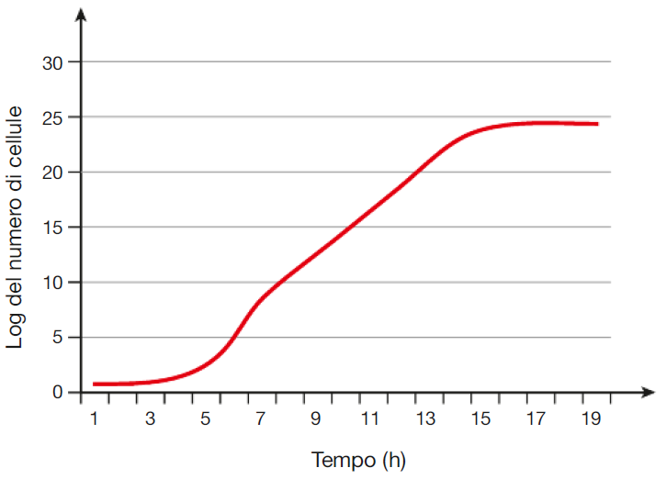
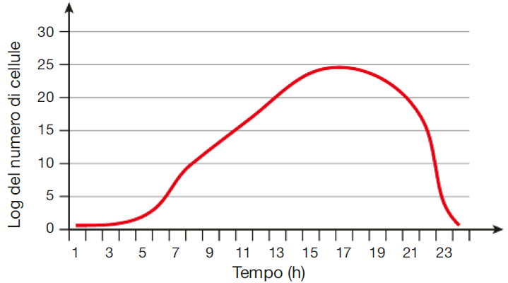
I processi biotecnologici
Processi batch, continui, fed-batch /2
I processi in continuo consentono lo studio cinetico dello sviluppo cellulare e sono condotti rifornendo il sistema di sostanze nutritive e sottraendo prodotto, così da mantenere costante il volume della biomassa.
In un sistema semicontinuo o fed-batch il terreno di coltura è introdotto prima in quantità limitata e poi, raggiunta la fase logaritmica della curva di accrescimento, con un flusso costante senza che venga scaricato materiale. Segue lo svuotamento totale o parziale.
Fabio Fanti – Biologia, microbiologia e tecnologie di controllo sanitario © Zanichelli 2019
20

Slide 21
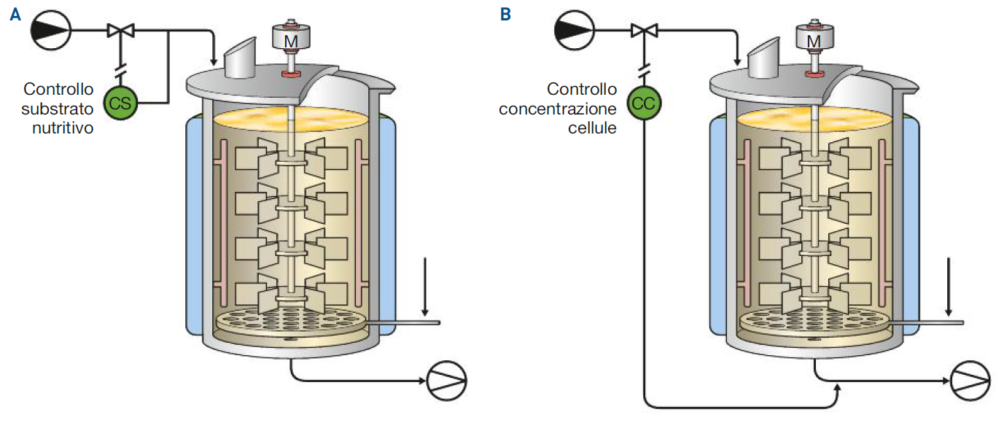
I processi biotecnologici
Chemostato e turbidostato
I fermentatori a coltura continua possono essere di due tipi:
Chemostato: avvengono controlli in ingresso (fermentatore a controllo esterno).
Turbidostato: si misura la torbidità del flusso in uscita, che è direttamente proporzionale alla concentrazione della biomassa cellulare.
Struttura di un chemostato (A) e di un turbidostato (B).
Fabio Fanti – Biologia, microbiologia e tecnologie di controllo sanitario © Zanichelli 2019
21

Slide 22
I processi biotecnologici
L’immobilizzazione dei biocatalizzatori
L’immobilizzazione è una tecnica che permette di disporre di biocatalizzatori con elevata stabilità e di facile impiego.
Consiste nel confinare una cellula o un enzima in superficie o all’interno di un supporto solido o semisolido per bloccarne la mobilità, senza interferire con la sua attività metabolica o catalitica.
Si utilizzano tecniche diverse, basate su metodi sia chimici che fisici, a seconda che si tratti di cellule o enzimi.
Principio dell’immobilizzazione di biocatalizzatori per intrappolamento.
Fabio Fanti – Biologia, microbiologia e tecnologie di controllo sanitario © Zanichelli 2019
22

Slide 23
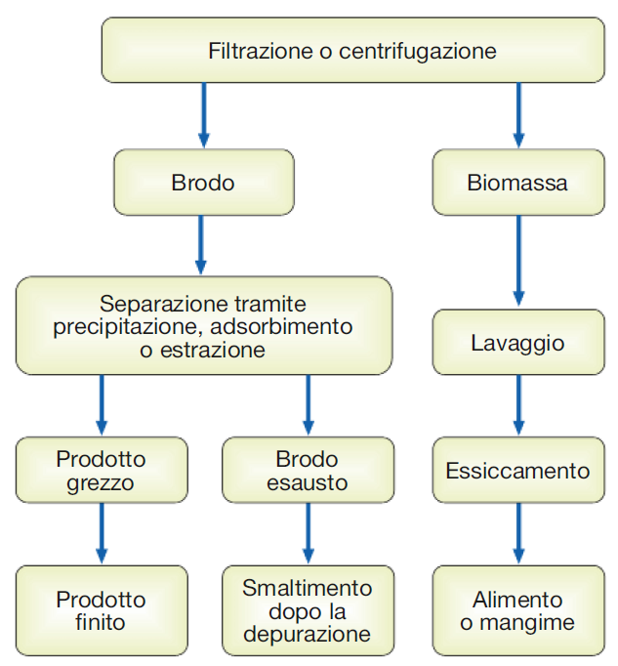
I processi biotecnologici
Il recupero dei prodotti
Al termine di un processo mediato da microrganismi si deve procedere alla separazione della biomassa dal brodo di coltura residuo per centrifugazione o per filtrazione.
Obiettivo recupero della biomassa: rimane come prodotto residuo da eliminare il terreno di coltura esaurito, con separazione e lavaggio.
Obiettivo recupero di metaboliti: è la biomassa a essere eliminata, per procedere poi alla separazione e purificazione dal filtrato colturale (se si tratta di metaboliti endocellulari occorre rompere degli involucri cellulari).
Fabio Fanti – Biologia, microbiologia e tecnologie di controllo sanitario © Zanichelli 2019
23

